Slide 1
青岛版数学五年级下册
走进军营
——方向与位置
WWW.PPT818.COM

Slide 2
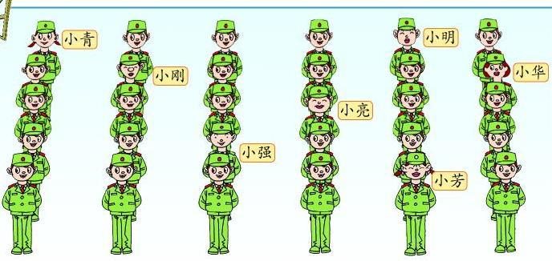
1

Slide 3
从观察者的角度：
竖排叫做列;
横排叫做行.
确定第几列一般从左向右数，
确定第几行一般从前往后数。
2

Slide 4
第5行
第4行
第3行
第2行
第1行
第1列
第2列
第3列
第4列
第5列
第6列
3

Slide 5
第5行
第4行
第3行
第2行
第1行
第1列
第2列
第3列
第4列
第5列
第6列
4

Slide 6
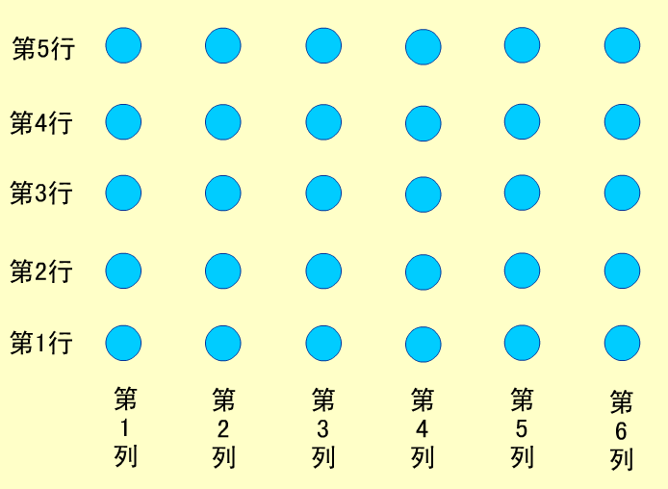
小刚
小强
小芳
小强在第三列第二行。
小芳在第五列第一行。
小刚在第二列第四行。
4

Slide 7
小强
小强 ：（3，2）
5

Slide 8
小刚
小刚 ：（2，4）
5

Slide 9
小明
小青
小华
小明：（5，5）
小华：（6，4）
小青：（1，5）
6

Slide 10
0
6

Slide 11
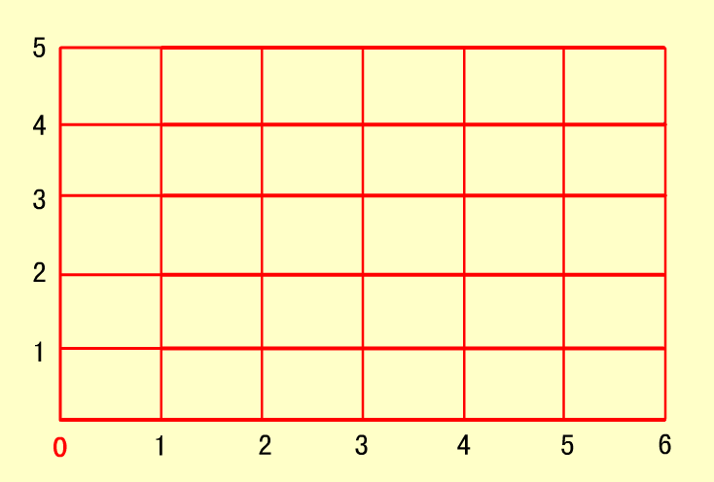
小丽
小强
小军
小强（3，2）小军（1，1）小丽（5，4）你能在图中标出他们的位置吗？
7

Slide 12
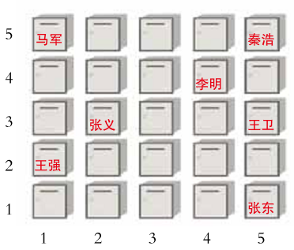
下面是某幢楼报箱平面图。
（1）你能用数对表示出王强家、张东家报箱的位置吗？
（2）陈军家报箱的位置是（4,2）,你能在图中标出来吗？
(1,2)
陈军
(5,1)
（3）你还能知道什么？

Slide 13
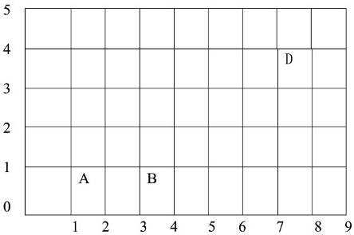
填一填，标一标。
.
.
G
·
.
E
.
C
F
·
·
（1）点A的位置可用数对（ ）表示，点B的位置可用数对（ ）表示，点D的位置可用数对（ ）表示。
（2）点C、E、F、G的位置分别是（1,3）、（4,4）、（6,3）、（9,5），请你在图中标出它们。
（3）用 标出可能是（5，x）的点。
1 , 1
3 , 1
7 , 4

Slide 14
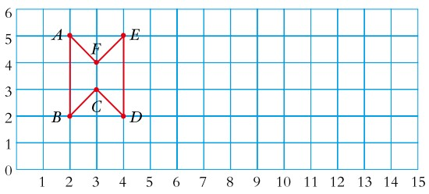
(2,5)
(4,5)
（3,4）
(11,5)
(9,4)
(13,4)
(2,2)
（3,3）
(4,2)
(10,2)
(12,2)
（1）用数对表示图 中各顶点的位置。
（2）请你也设计一个图形（顶点在横线和竖线的交点上），
并用数对表示各顶点的位置。

Slide 15
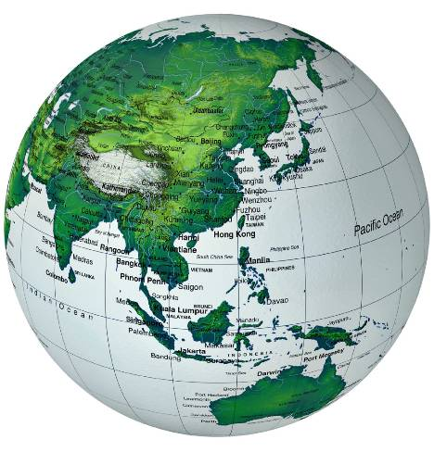
地球仪或地图上有横线和竖线，连接两极点的竖线叫经线，垂直于经线的横线圈为纬线。根据经纬线可以确定地球上任何一点的正确位置。如北京在北纬40º，东经116º。

Slide 16
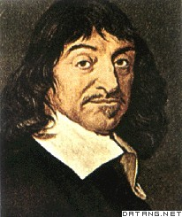
你知道吗？
笛卡尔是法国著名的数学家。有一天，他生病卧床，但还在反复思考一个问题：用什么办法，才能将“点”和“数”联系起来呢？突然，他看见屋角上的一只蜘蛛在上边左右拉丝。他想，可以把蜘蛛看做一个点，蜘蛛的每个位置就能用一组数确定下来。于是在蜘蛛的启示下，笛卡尔发明了数对。

Slide 17
老师赠言
4
赞
学
穷
无
心
数
其
哦
连
3
例
否
重
无
快
送
峨
南
是
2
棵
乐
阴
押
让
中
家
但
福
1
难
甲
法
象
好
考
懂
乐
学
1
2
3
4
5
6
7
8
9
(2,4) (5,1) (6,4) (9,1) (7,4) (2,2 ) (4,3) (3,4)
12

Slide 18
学好数学,其乐无穷!

